Slide 1
サーバ構築手順書
2024.05.09

Slide 2
目次
はじめに
AWSインフラの構築
仮想サーバー(EC2)の構築
LAMP環境の構築

Slide 3
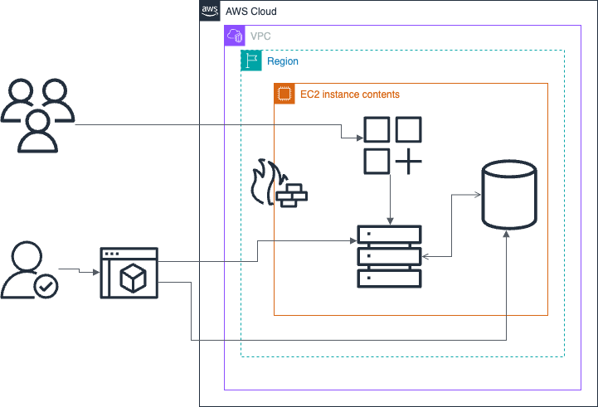
はじめに
本手順書は、AWSを使用して、EC2インスタンスの構築までを記載する。 システム構成は以下とする。

Slide 4
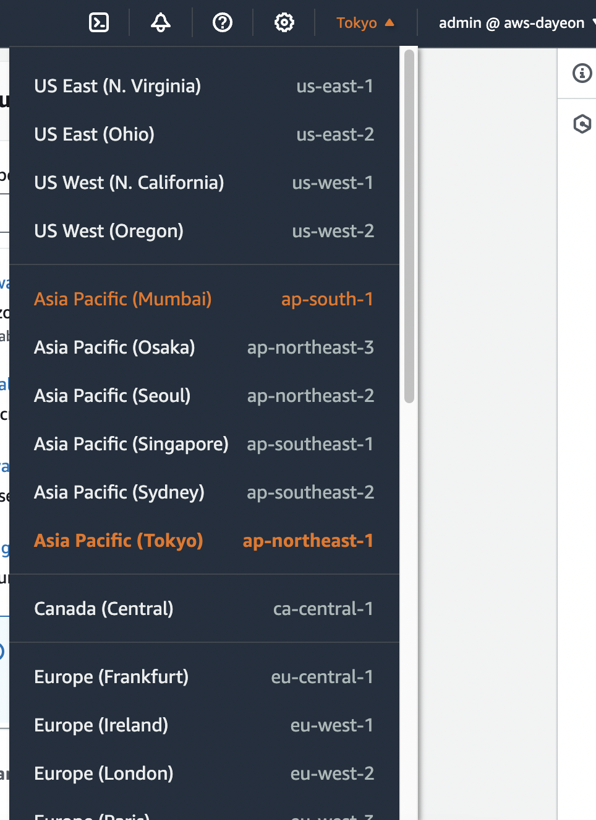
2. AWSインフラの構築
AWSのアカウント作成
AWSのリージョンに「Asia Pacific(Tokyo)」を選択

Slide 5
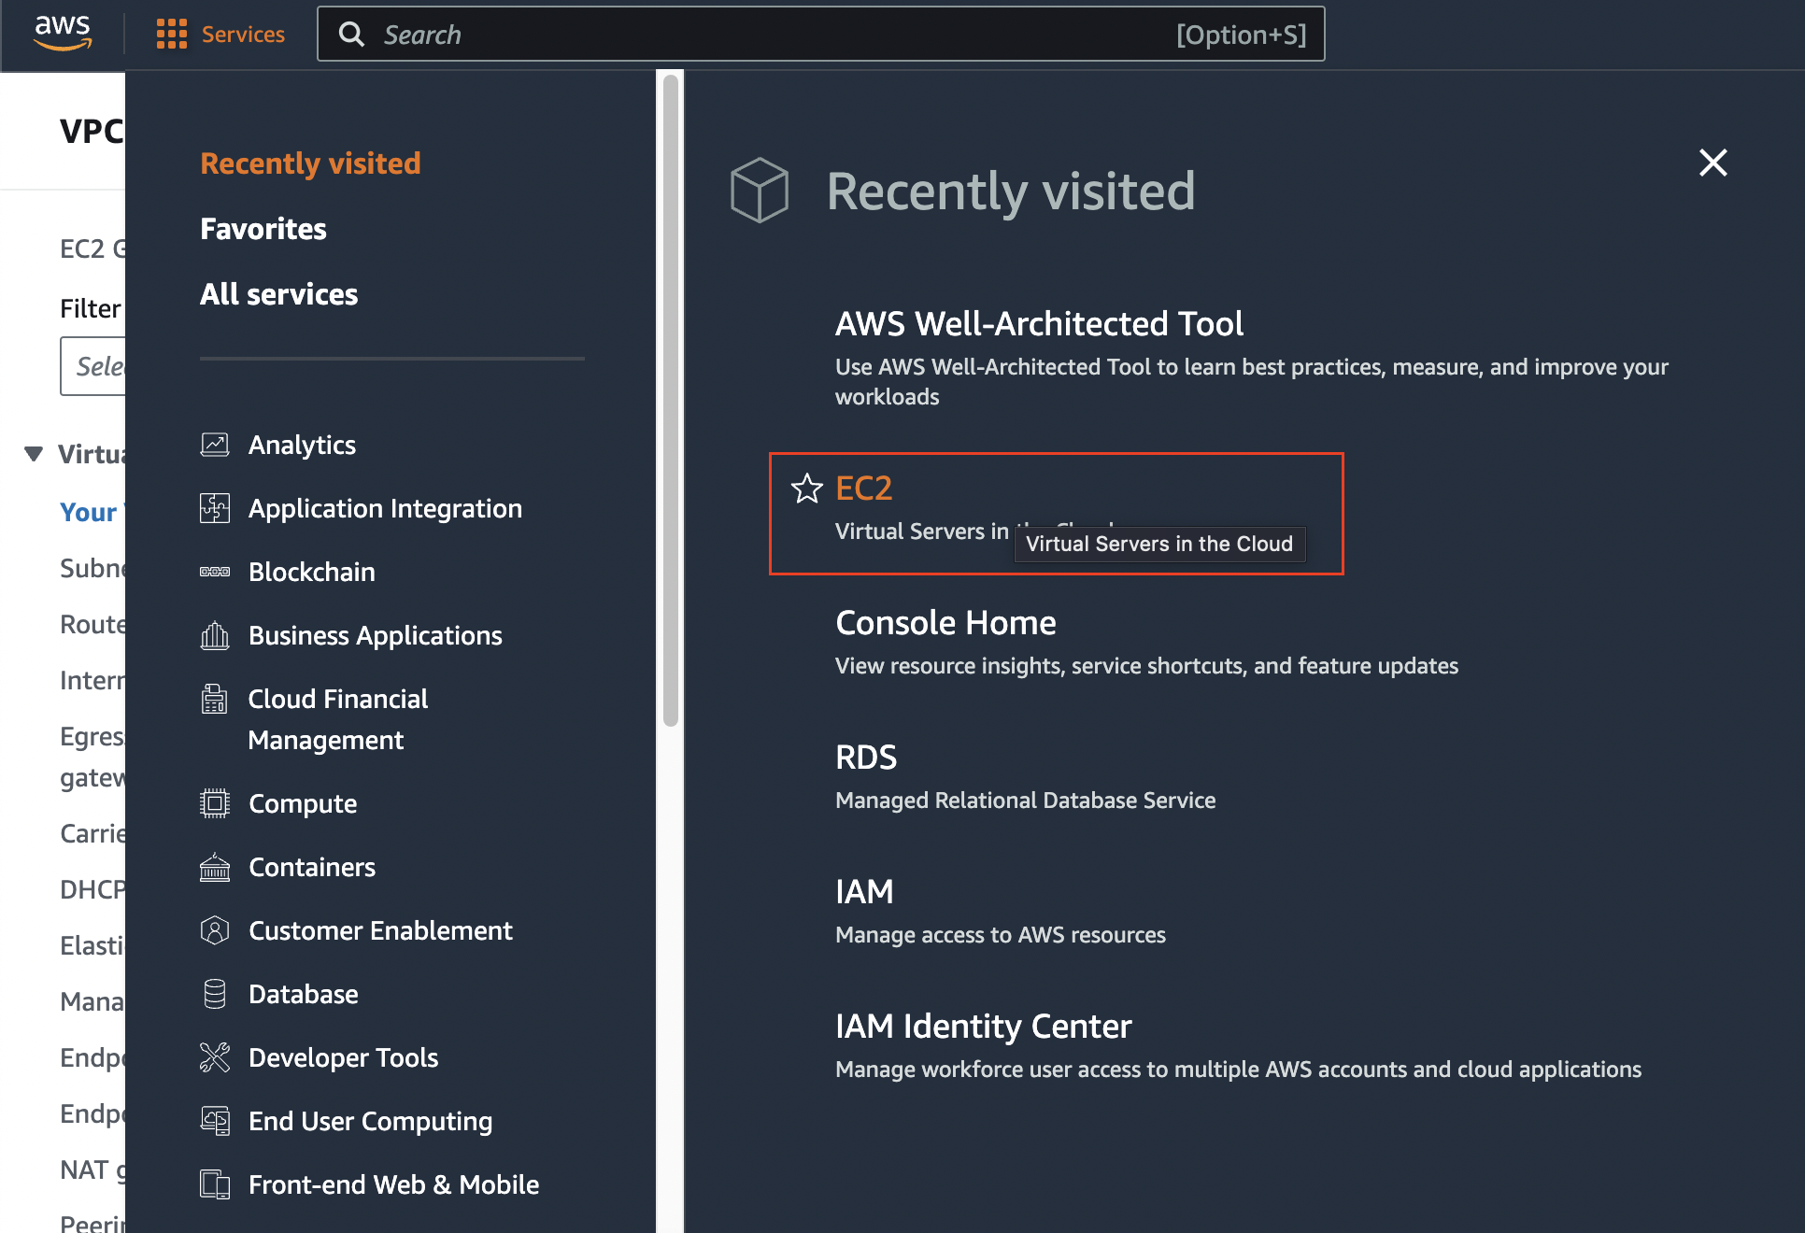
3. 仮想サーバー(EC2)の構築
AWS サービスリストに表示される EC2 を選択します。

Slide 6
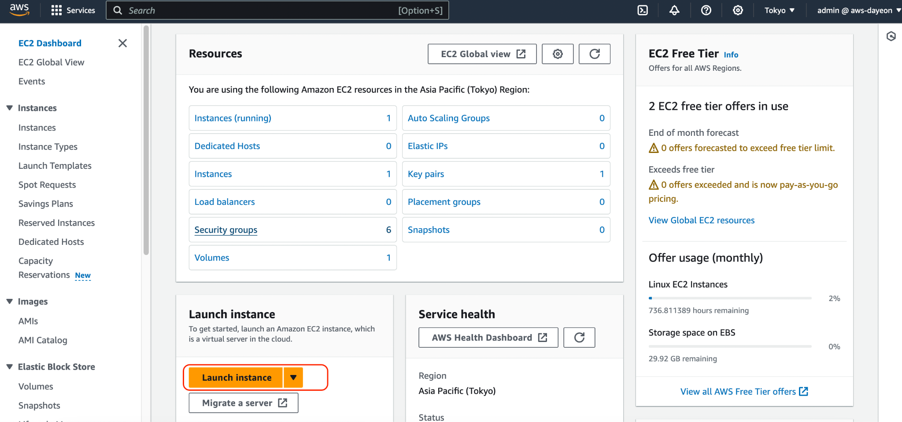
3. 仮想サーバー(EC2)の構築
画面左下にある「Launch instance」ボタンを押下する。

Slide 7
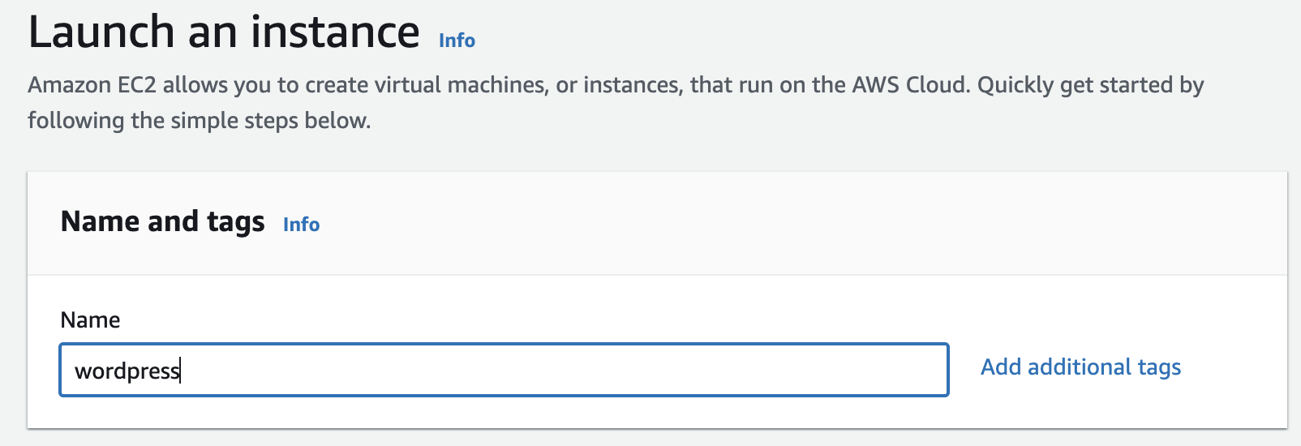
3. 仮想サーバー(EC2)の構築
「Name」は任意の文字列を入力する。

Slide 8
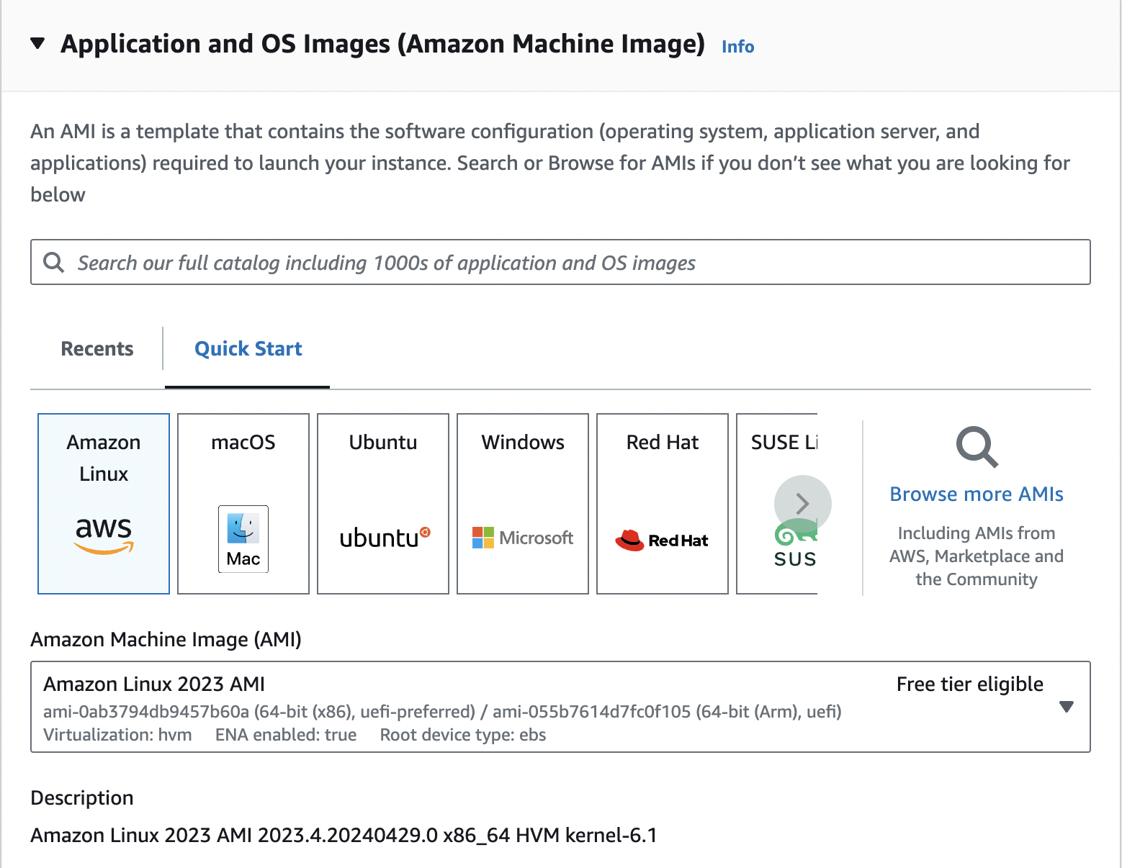
3. 仮想サーバー(EC2)の構築
「Amazon Linux」を選択。
Amazon Machine Imageは、「Amazon Linux 2023」を選択。
アーキテクチャは「64ビット」を選択。

Slide 9
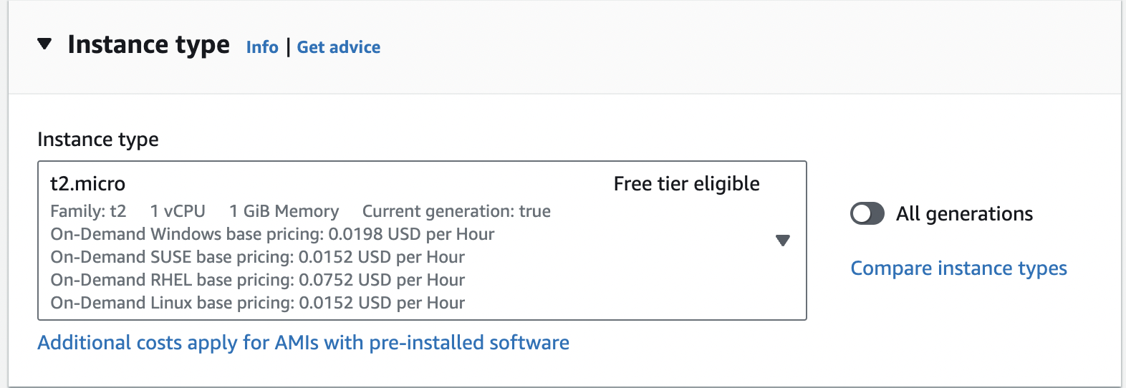
3. 仮想サーバー(EC2)の構築
Free tierなのでInstance typeは「t2.micro」を選択。

Slide 10
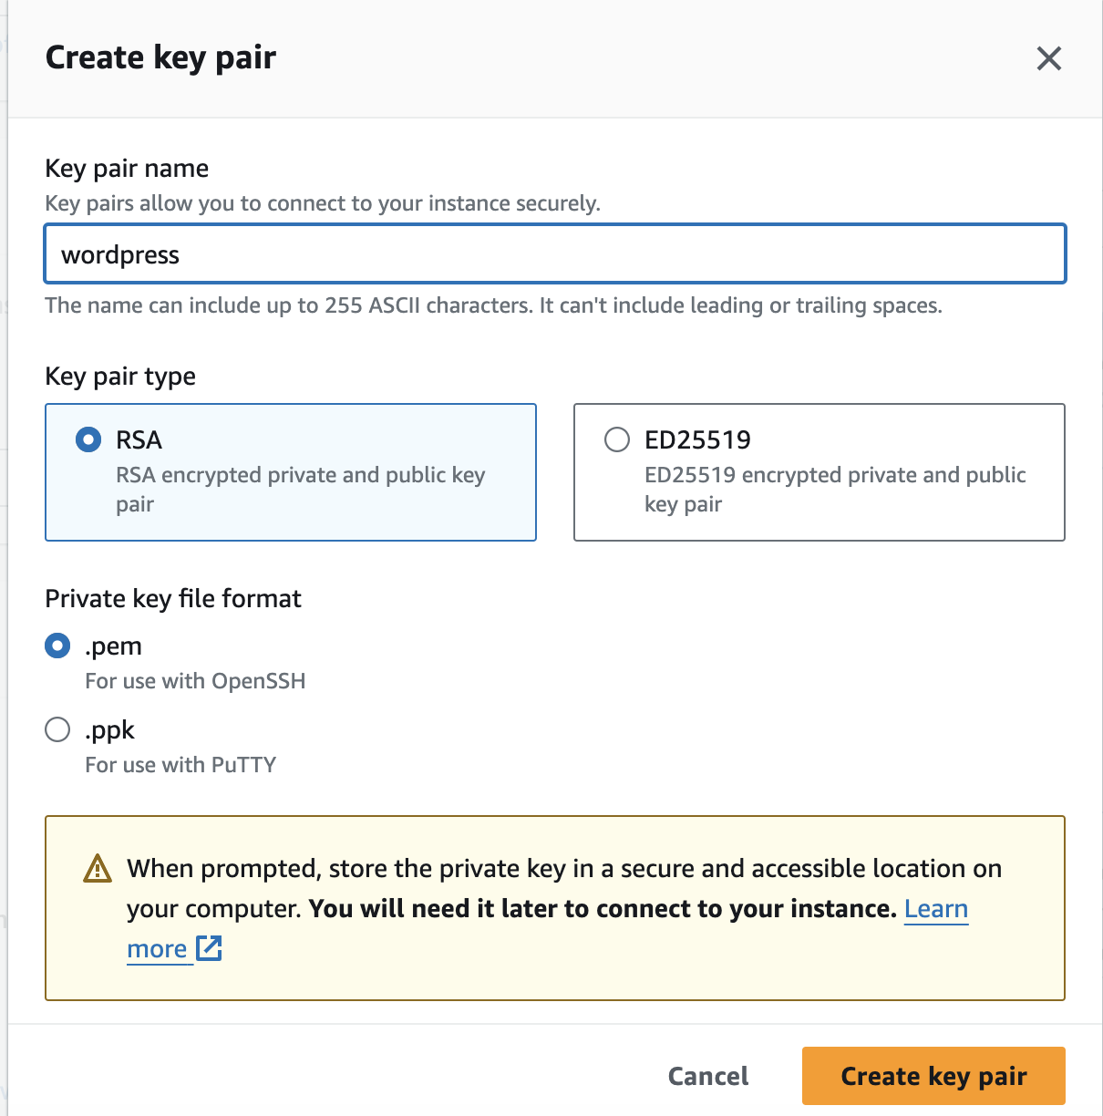
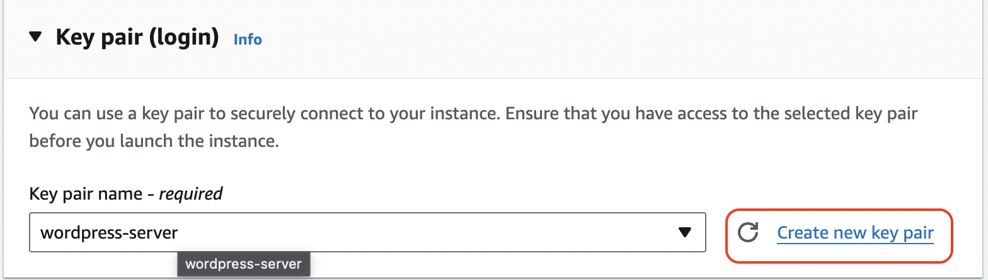
3. 仮想サーバー(EC2)の構築
Create new key pairを選択。
Key pair nameは任意の文字列を入力。
Key pair typeはRSA選択。
Private Key File Formatは「.pem」選択。
Create key pair選択。

Slide 11
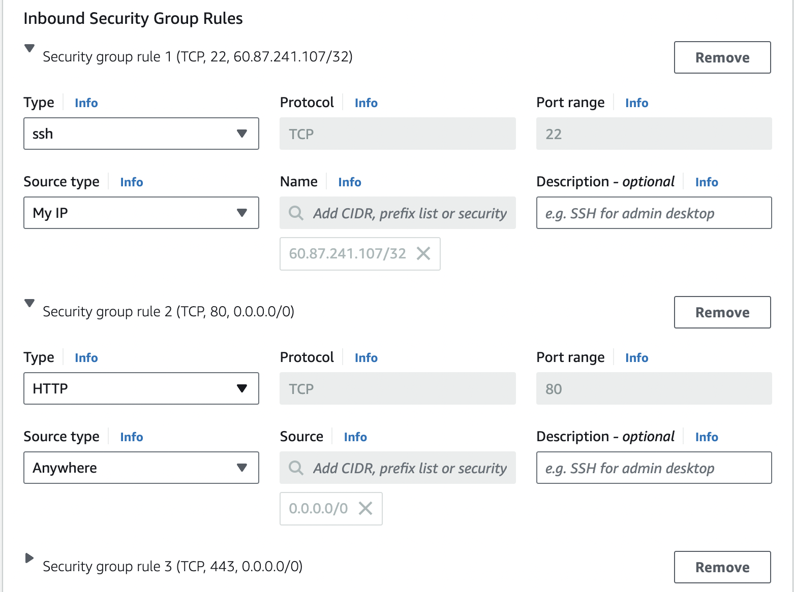
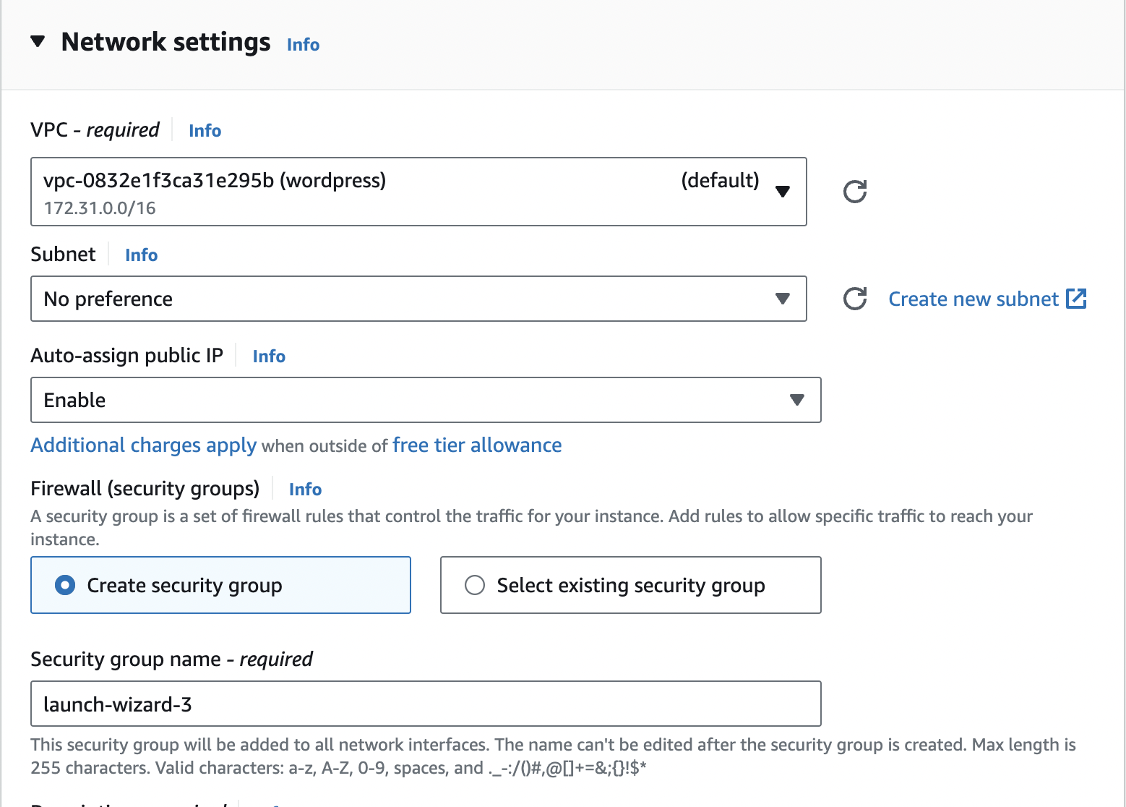
3. 仮想サーバー(EC2)の構築
Network settingsは以下の通りに入力する。
Typeの設定は必ずsshはMy IPで、HTTPはAnywhereに設定する。

Slide 12
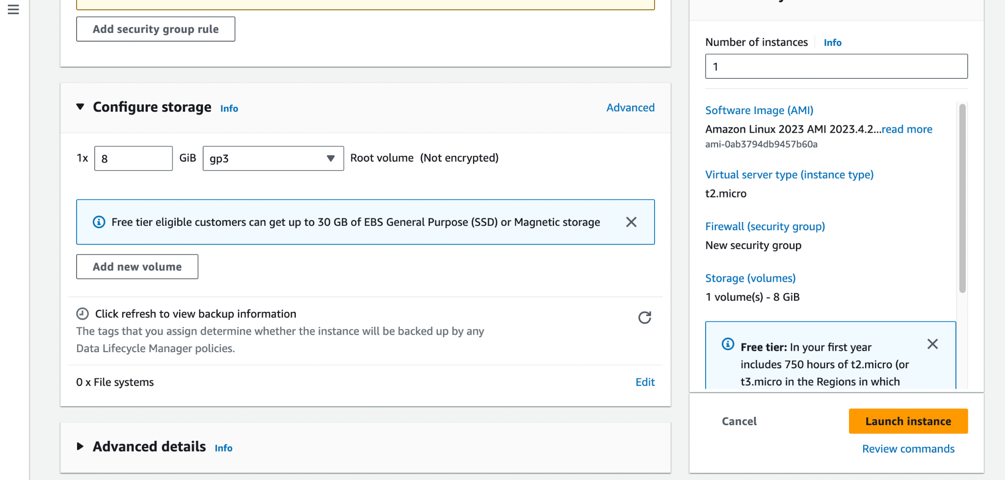
3. 仮想サーバー(EC2)の構築
ストレージ設定はデフォルトのままとする。
全ての設定項目が完了したら、「Launch instance」を押下する。

Slide 13
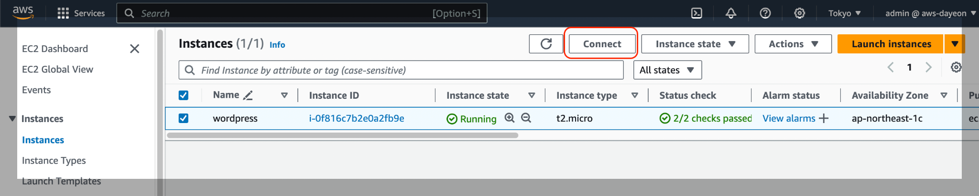
4. LAMP環境の構築
Instances画面で作ったinstanceを選んで「Connect」を押下する

Slide 14
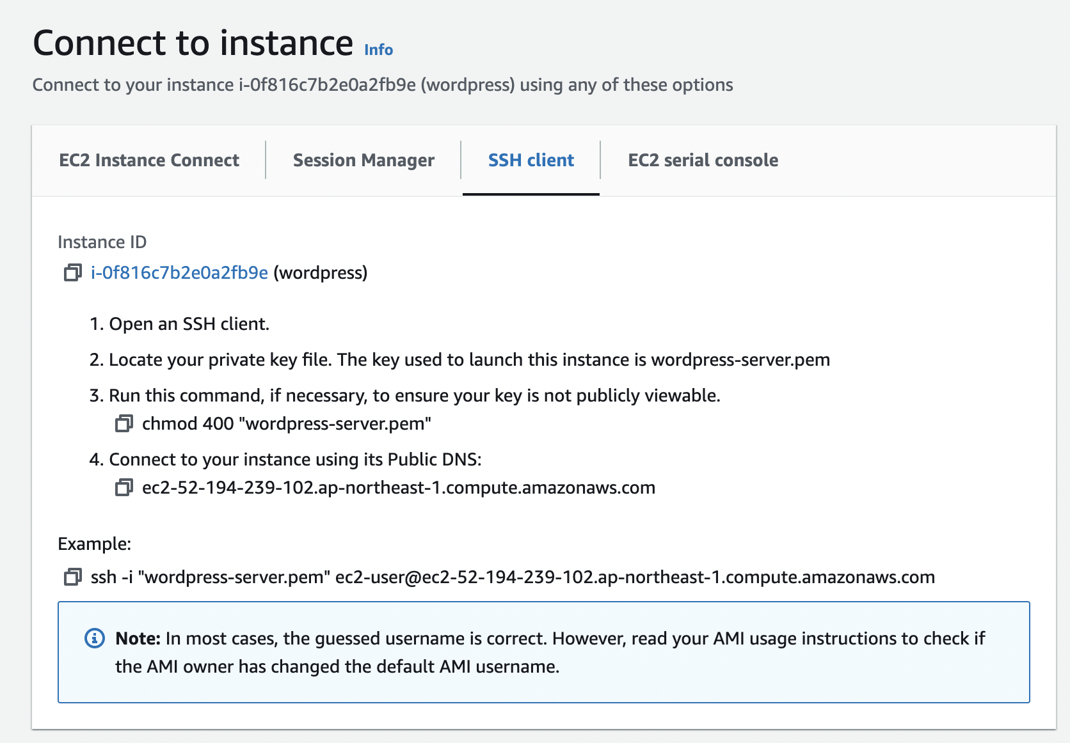
4. LAMP環境の構築
MACなのでターミナルをオープンする
chmod 400 “wordpress-server.pem”命令をしてファイルの権限を変更
Exampleを参考に実行

Slide 15
4. LAMP環境の構築
システムをアップデートする
sudo dnf update -y
Apache、PHP、MariaDB をインストールする
sudo dnf install -y httpd wget php-fpm php-mysqli php-json php php-devel
sudo dnf install -y mariadb105-server
MariaDB のバージョンを確認するには: dnf info mariadb105
Apacheの起動と設定
sudo systemctl start httpd && sudo systemctl enable httpd
Apache が有効になっているかどうかを確認するには: sudo systemctl is-enabled httpd
ユーザー (ec2-user) を Apache グループに追加: sudo usermod -a -G apache ec2-user

Slide 16
4. LAMP環境の構築
4. 権限の構成
sudo chown -R ec2-user:apache /var/www
sudo chmod 2775 /var/www && find /var/www -type d -exec sudo chmod 2775 {} \;
find /var/www -type f -exec sudo chmod 0664 {} \;
PHP ファイルを作成して、PHP のインストールをテストするには:
echo "<?php phpinfo(); ?>" > /var/www/html/phpinfo.php
http://your-ec2-public-dns/phpinfo.php にアクセスして動作を確認したら、ファイルを削除する
rm /var/www/html/phpinfo.php

Slide 17
4. LAMP環境の構築
5. MariaDB のインストールと起動
sudo systemctl start mariadb
sudo mysql_secure_installation
mysql_secure_installation コマンドを使用して、MySQL インストールを保護
匿名ユーザー アカウントを削除するには、「Y」と入力
リモート root ログインを無効にするには、Y を入力
テスト データベースを削除するには、「Y」と入力
「Y」と入力して権限テーブルをリロードし、変更を保存

